Slide 1
CÓMO USAR LAS PREPOSICIONES POR Y PARA

Slide 2


Slide 3
POR
CAUSA:
No podemos dormir por el ruido.
Mi mamá me castigó por no hacer la tarea.
Ayer me dormí tarde por estar trabajando.
Amanecí cansado por bailar tanto anoche.
Ella se enojó por mi mal comportamiento.
Estoy estresado por tantos exámenes.
Me regalaron un viaje por mi cumpleaños.

Slide 4
TIEMPO APROXIMADO:
Juan Camilo llegará por ahí a las 3pm.
Mi papá regresa de viaje por ahí en una semana.
LUGAR APROXIMADO:
Érika está por el centro.
Juan pasó por esa panadería esta mañana.
Me robaron anoche cuando iba caminando por esta calle.

Slide 5
COMPLEMENTO AGENTE:
El agua fue envenenada por la industria.
El atentado fue planeado por los terroristas.
La casa fue construida por los arquitectos.
El pastel fue hecho por mi mamá.
Toda la fiesta fue organizada por mi familia.
Mi amiga fue becada por la universidad.

Slide 6
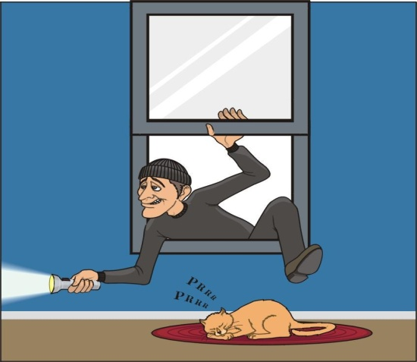
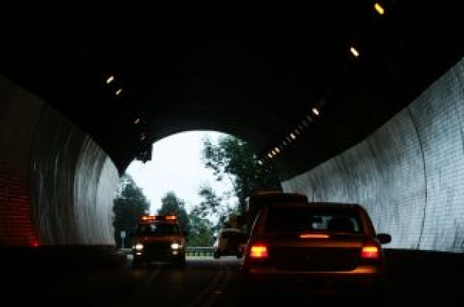
MEDIO ( a través de):
El ladrón entró por la ventana.
La camioneta pasó por el túnel.
El agua corre por la tubería.
MEDIO (por medio de):
Hemos hablado por Facebook.
Las fotos fueron publicadas por Instagram.
Pude hacer el pedido por correo electrónico.

Slide 7

INTERCAMBIO:
Te cambio este chocolate por esa galleta.
Cambié el color verde de mi habitación por uno más oscuro.
COMPRA:
Te compro eso por 20 mil pesos.
Compra estos zapatos por 50 mil pesos que están económicos.

Slide 8
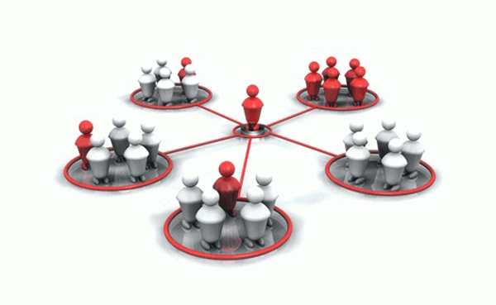
DISTRIBUCIÓN:
Los dulces se repartieron por cada estudiante.
La herencia fue dada por cada hijo.
Cuota de viaje por pasajero.

Slide 9
PARA
FINALIDAD O PROPÓSITO:
Un vaso sirve para beber agua.
Quiero viajar a Londres para aprender
inglés.
Voy a hacer una fiesta para que celebremos tu graduación.
Ahorré dinero para ir al concierto.

Slide 10
DESTINATARIO:
El regalo que compré es para Tomás.
Mi amor es para ti y para nadie más.
La presentación fue para nosotros.
OPINIÓN:
Para nosotros es una página muy interesantes.
A mi me pareció buena la película pero para Gabriel fue pésima.

Slide 11
DIRECCIÓN:
Vamos para la casa.
Mi mamá viajó para Panamá.
Carolina se fue para el hospital porque se sentía enferma.

